Slide 1


HELLO CHILDREN, HOW ARE YOU TODAY?
I HOPE YOU ARE GREAT!

Slide 2
PREPOSITIONS
Predlogi

Slide 3

REPEAT! Ponovi predloge ON, IN, UNDER (na, v, pod)
Poslušaj pesem On, in, under, clap clap clap in ponovi te predloge
https://www.youtube.com/watch?v=jSvjtePq_TE

Slide 4
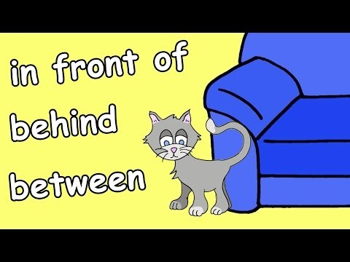
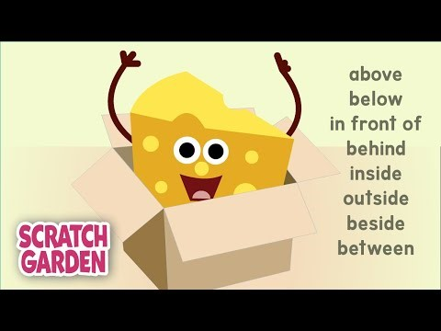
Spoznaj nove predloge!
Poslušaj pesmi na spodnji povezavi
https://www.youtube.com/watch?v=xERTESWbqhU In front of, behind, between
https://www.youtube.com/watch?v=xyMrLQ4ZI-4 The Prepositions song

Slide 5
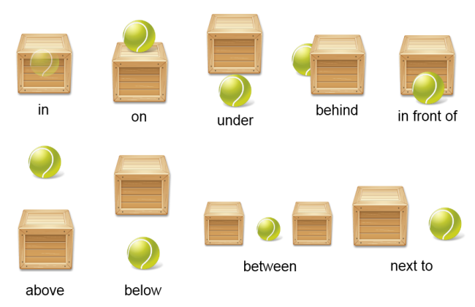
WHERE IS THE BALL? Kje je žoga?
v
na
za
pred
pod
zgoraj
spodaj
med
poleg

Slide 6
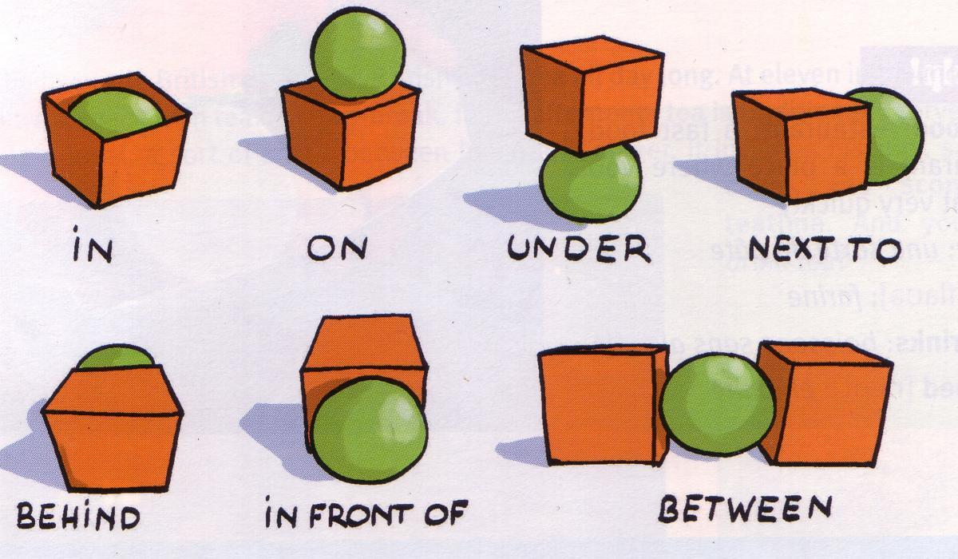
SEDAJ VZEMI SVOJ SVINČNIK IN GA PREMIKAJ PO NAVODILIH. V POMOČ TI BODO SLIČICE.

Slide 7
Prepositions of place: Predlogi (uporabljaj brskalnik Chrome)
Pritisni na zvočnik, poslušaj in izberi. Ko končaš, preveri svoje rešitve s pritiskom na tipko Finish!!
https://www.liveworksheets.com/worksheets/en/English_as_a_Second_Language_(ESL)/Prepositions_of_place/Prepositions_of_place_-_listening_exercise_sf7167cf
Pritisni na zvočnik, poslušaj in izberi. Ko končaš, preveri svoje rešitve s pritiskom na tipko Finish!!
https://www.liveworksheets.com/worksheets/en/English_as_a_Second_Language_(ESL)/Prepositions_of_place/Prepositions_-_Listen_and_choose_ly593lg

Slide 8
Naloga v zvezek
V ZVEZEK ZA ANGLEŠČINO PREPIŠI NASLOV PREPOSITIONS. PRERIŠI SLIKOVNI PRIKAZ „WHERE IS THE BALL? ZA VSAK PREDLOG NARIŠI ŠKATLO IN ŽOGO GLEDE NA TO, KJE JE ŽOGA.

